Slide 1

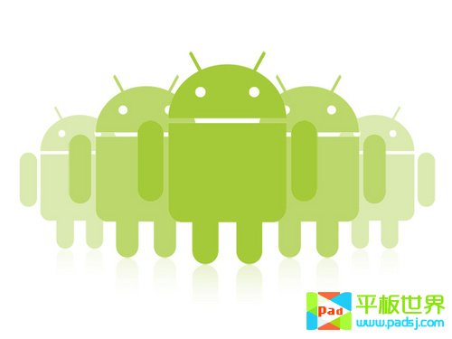
谷歌精品课程
App Inventor 零基础Android移动应用开发
安安历险记
浙江大学城市学院
吴明晖 教授
mhwu@zucc.edu.cn

Slide 2
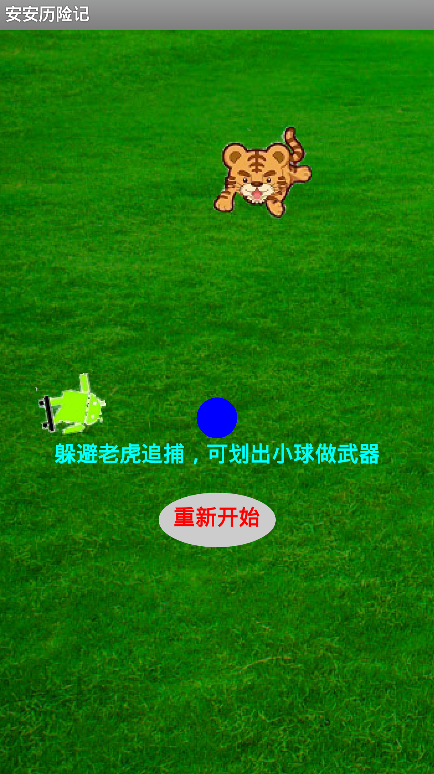
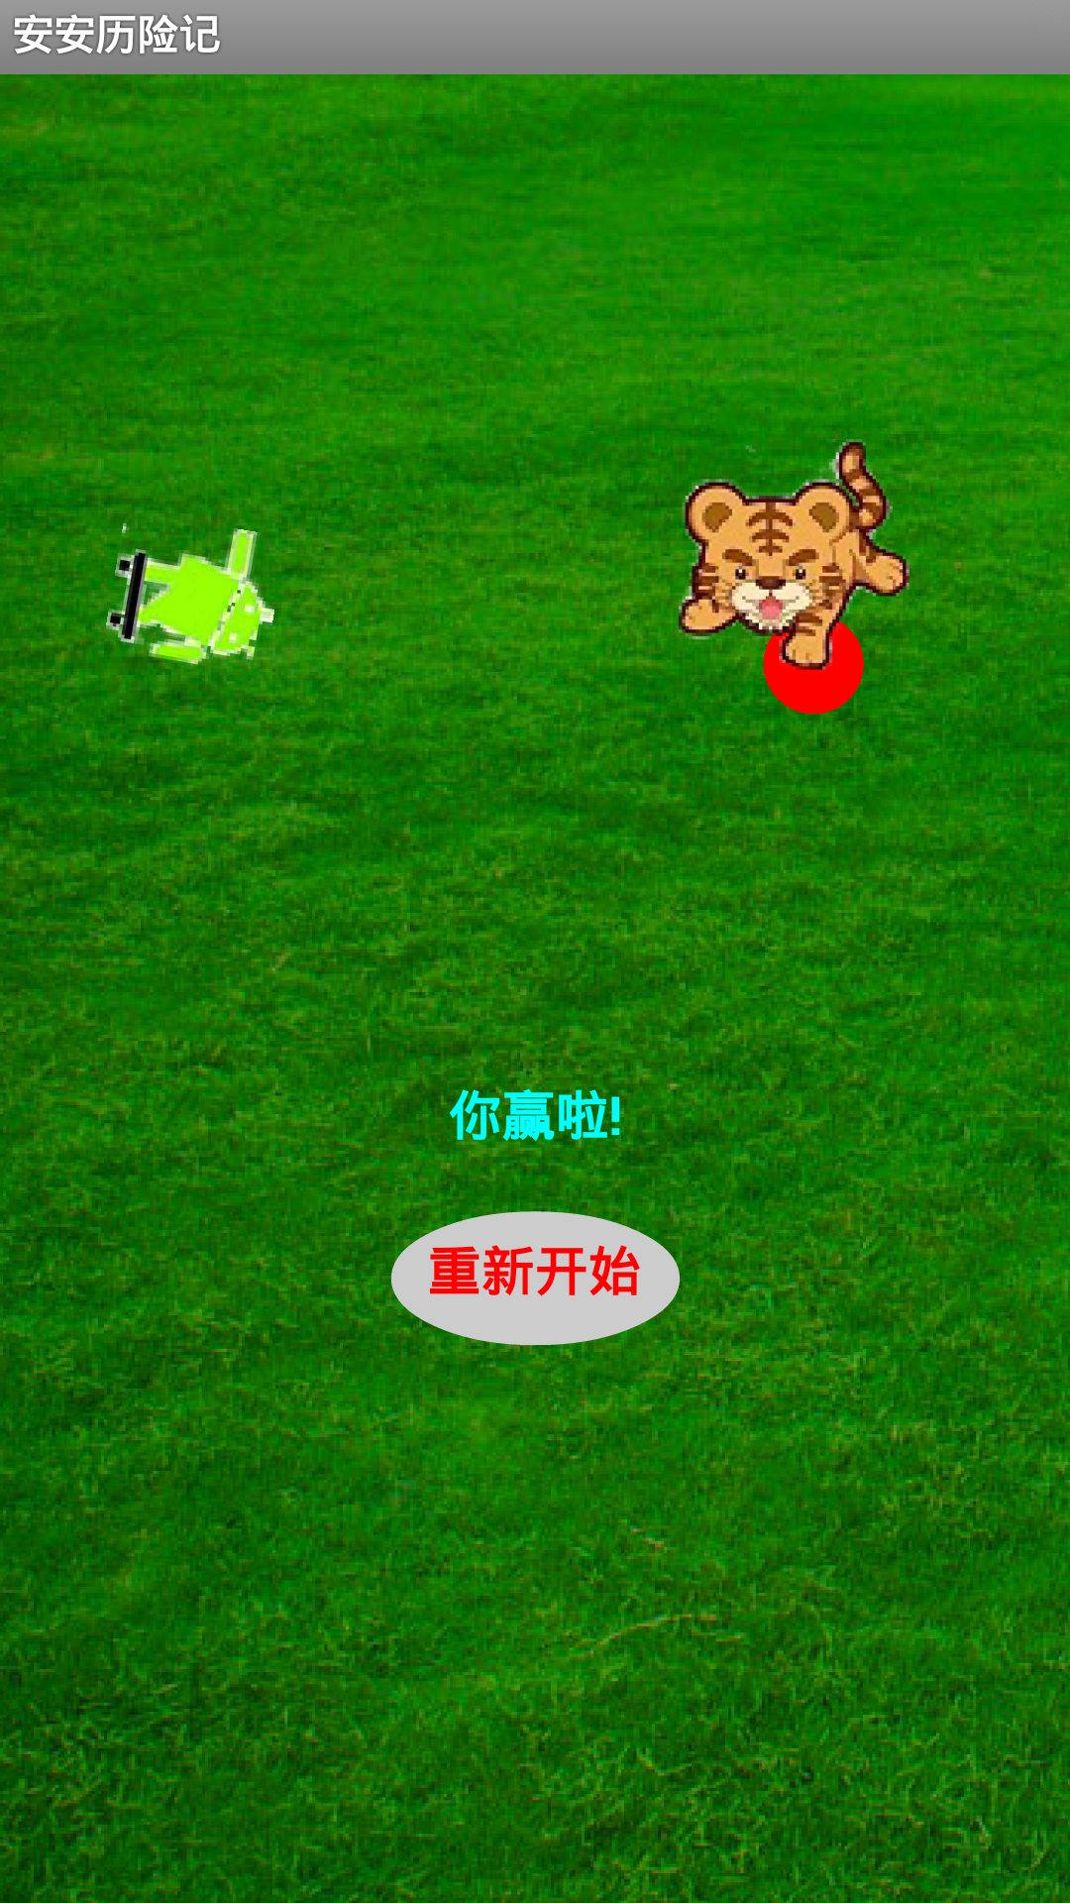
本章目标
谷歌精品课程
掌握动画游戏类小应用设计与开发
精灵造型变换
碰撞检测
边界检测和反弹
增强用户体验，掌握使用方向传感器组件来控制精灵的运动方向
了解和使用 过程
初步了解基本的算法与人工智能思想，在游戏中融入人工智能策略

Slide 3
谷歌精品课程
App Inventor 零基础Android移动应用开发
安安历险记 - 案例展示

Slide 4
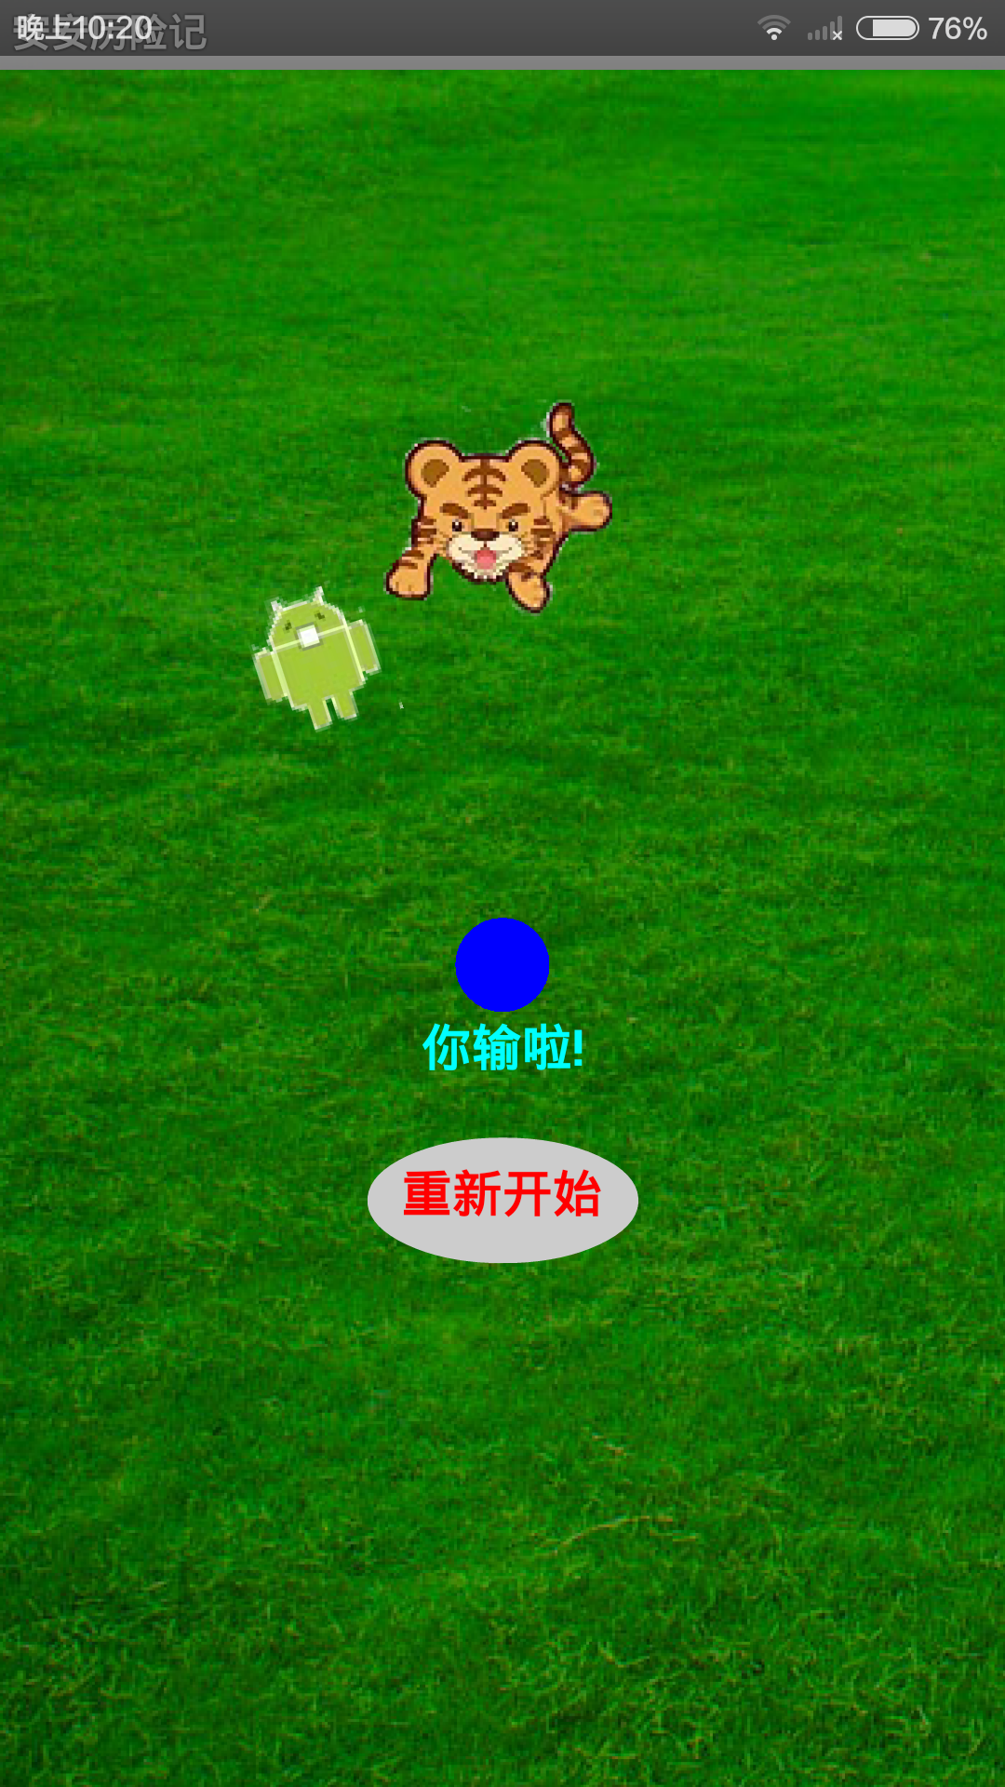
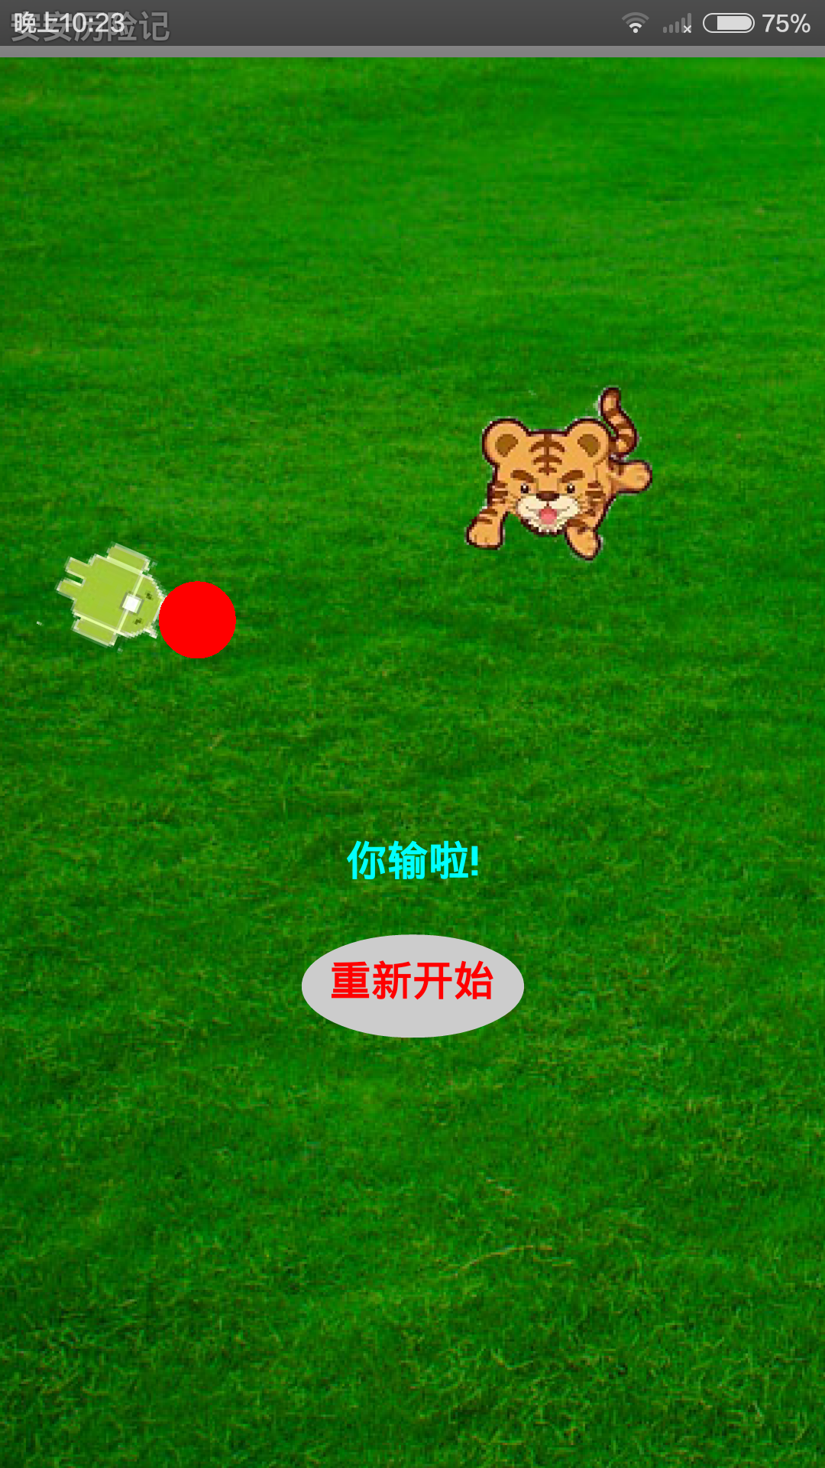
展示与分析
(a)开始界面
(b)被老虎抓到
(c)球打中老虎
(d)球打中安安

Slide 5

谷歌精品课程
App Inventor 零基础Android移动应用开发
安安历险记 – 组件设计

Slide 6
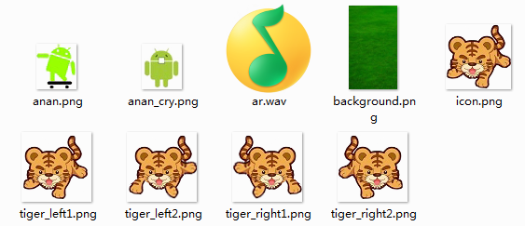
安安历险记 素材准备
8张图片：background.jpg（背景图片）、icon.jpg（图标图片）、2张安安的图片和4张老虎图片文件；
1个音频声音文件：ar.wav，游戏输了的音效

Slide 7
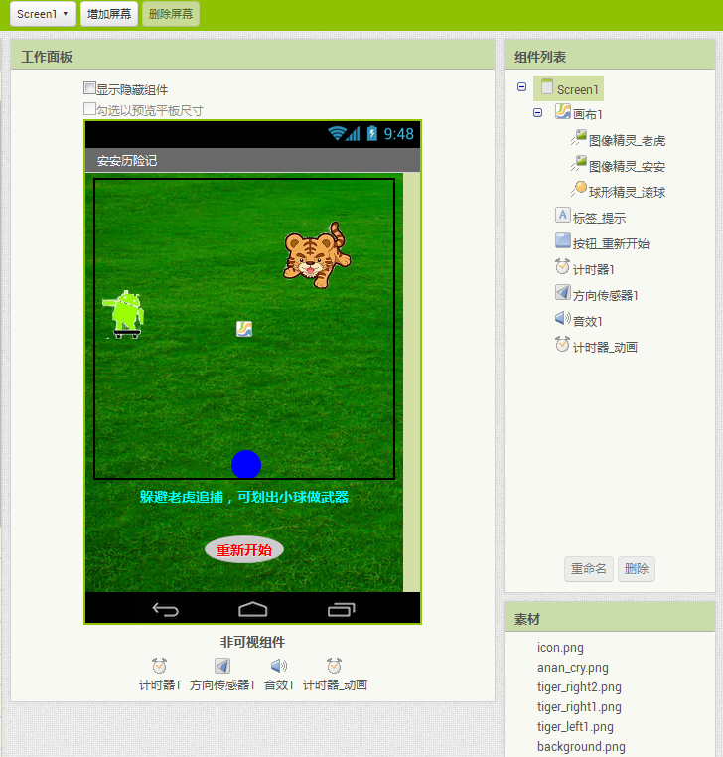
组件设计

Slide 8
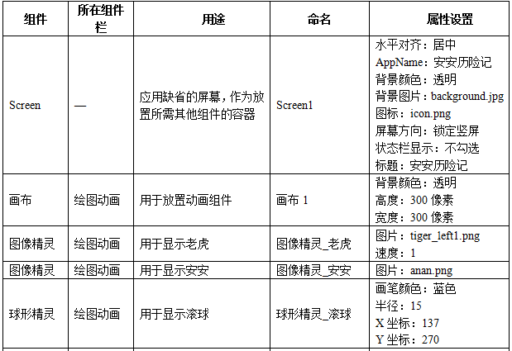
所有组件的说明及属性设置（1）

Slide 9
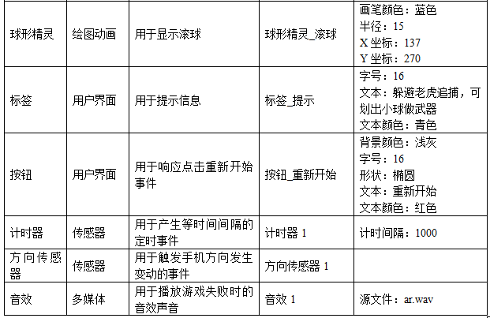
所有组件的说明及属性设置（2）

Slide 10
谷歌精品课程
App Inventor 零基础Android移动应用开发
安安历险记 – 行为逻辑设计

Slide 11
谷歌精品课程
App Inventor 零基础Android移动应用开发
通过倾斜手机指挥安安逃跑

Slide 12
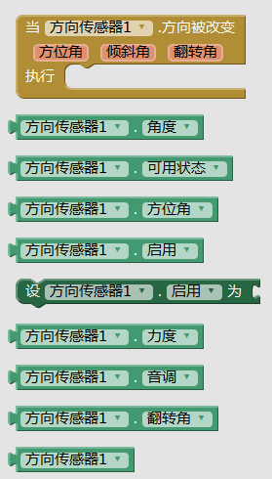
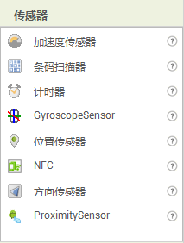
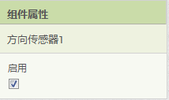
方向传感器组件
通过晃动手机来控制安安移动
利用方位传感器组件

Slide 13
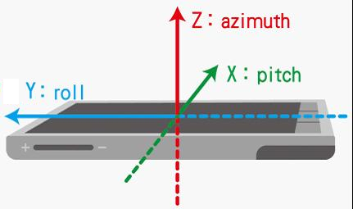
方向传感器组件
方位传感器OrientationSensor可以确定手机的空间方位。有三个主要数值，单位都是度(°)：
倾斜角（Pitch）：0度时设备是水平的，0~90度设备顶部朝下转，90度时顶部垂直向下。反之为负
翻转角（Roll）：0度时设备是水平的，0~90度设备翻转到左方，-90~0度设备翻转到右方
方位角（Azimuth）：0度时设备顶部指向北方，
90度指向东方，180度指向南方，270度指向西方

Slide 14
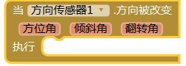
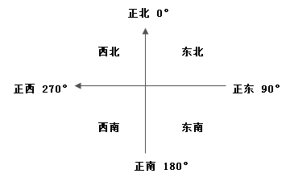
方向传感器组件
力度（Magnitude）：返回一个0~1的数值，来表示设备的倾斜度
角度（Angle）：返回设备倾斜方向的角度值，如果在设备表面放置一个可以滚动的小球，Angle是它滚动的方向
方向被改变：当手机的空间方位发生改变的时候进入事件处理
不同方位角对应空间的方向

Slide 15
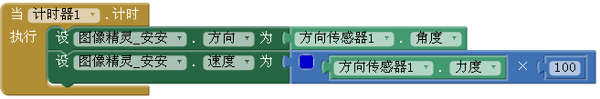
安安移动的实现

Slide 16
谷歌精品课程
App Inventor 零基础Android移动应用开发
让老虎自动去追安安

Slide 17
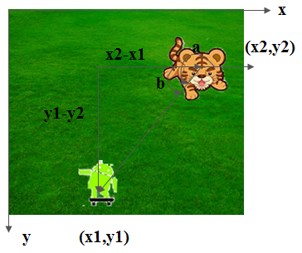
老虎的运动
老虎要抓安安，所以要朝向安安运动
把老虎精灵的速度设置为1，它会自己运动
需要设置老虎精灵的方向
a：老虎要转向安安，在逆时针转过的角度
b：图中直角三角形老虎端的锐角，其中a和b相差180°
x1：图像精灵_安安的x坐标
y1：图像精灵_安安的y坐标
x2：图像精灵_老虎的x坐标
y2：图像精灵_老虎的y坐标
方向 (Heading)：图像精灵_老虎由画布x轴方向逆时针转过的角度

Slide 18
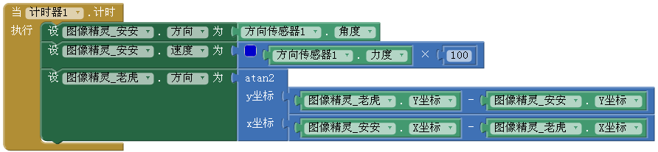
老虎移动的实现
有没有觉得有点晕？哈哈

Slide 19
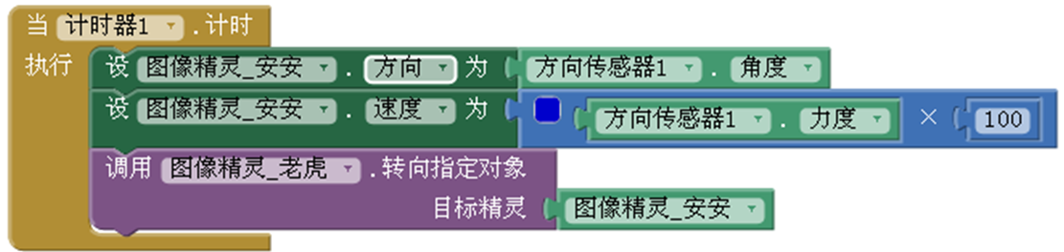
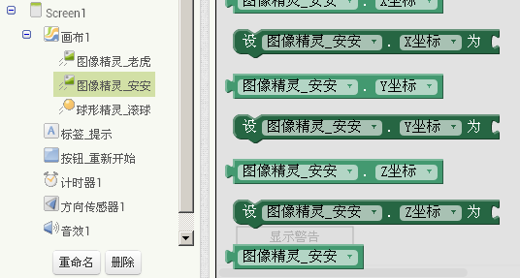

老虎移动的实现 – 简单版
特殊模块
表示对象自身

Slide 20
谷歌精品课程
App Inventor 零基础Android移动应用开发
检测老虎是否抓到安安

Slide 21
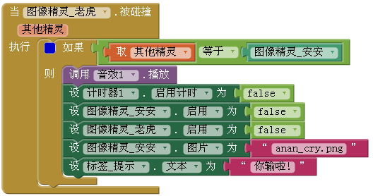
碰撞检测

Slide 22
谷歌精品课程
App Inventor 零基础Android移动应用开发
让老虎跑起来更生动

Slide 23
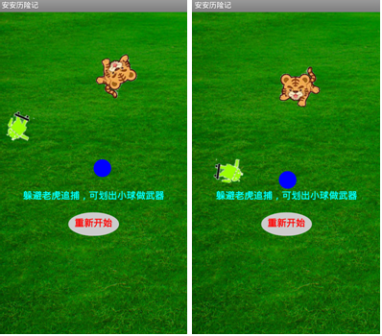
问题
老虎形象是静态的
老虎的图像在旋转，不协调

Slide 24

自己做动画效果
App Inventor目前不支持动态gif
自己做动画！

Slide 25
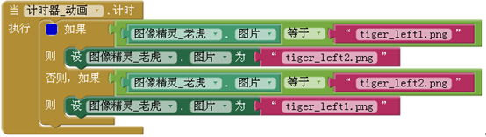
自己做动画效果
加 计时器组件

Slide 26
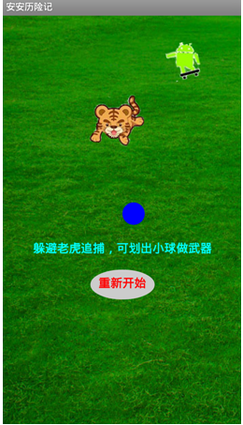
新问题
如果安安跑到了老虎的右边，老虎虽然会去追安安，但原来的老虎图像是朝着左边奔跑的姿态，非常别扭

Slide 27
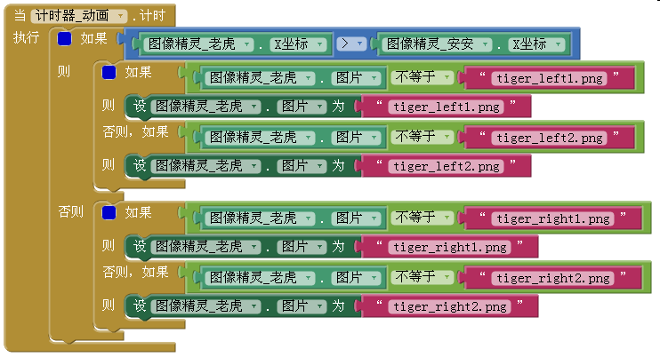
再改进
四张图片，分左右朝向

Slide 28
谷歌精品课程
App Inventor 零基础Android移动应用开发
划出小球及反弹

Slide 29
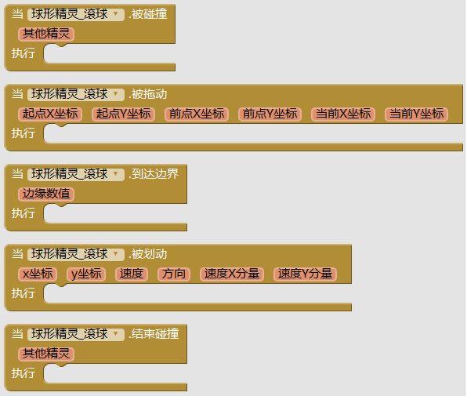
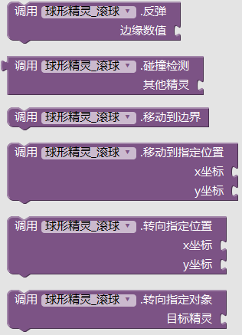
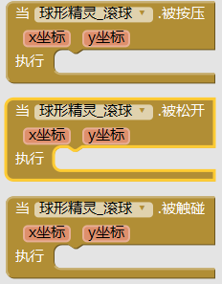
球形精灵

Slide 30
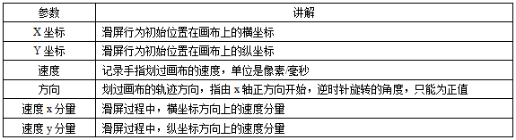
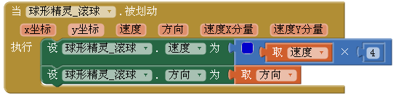
划出小球
划出小球作为攻击武器，如果小球打中了老虎，则老虎挂掉，玩家赢；但如果小球误伤到了安安，玩家输

Slide 31
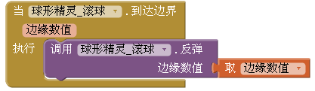
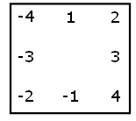
小球反弹
边缘数值示意

Slide 32
谷歌精品课程
App Inventor 零基础Android移动应用开发
判断小球是否打中了安安

Slide 33
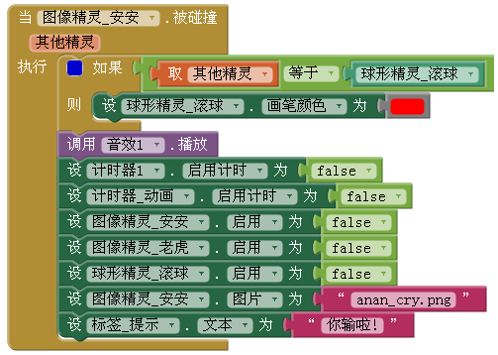
判断小球是否打中了安安

Slide 34
谷歌精品课程
App Inventor 零基础Android移动应用开发
引入“过程”，进行重构

Slide 35
解决代码冗余
安安被老虎抓住：游戏结束
安安被小球打中：游戏结束
游戏结束：播放音效、停止计时器、显示提示文本等动作
代码冗余的问题
复杂累赘
难以维护，修改容易不一致
难阅读

Slide 36
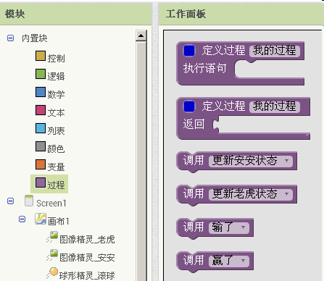
过程

Slide 37
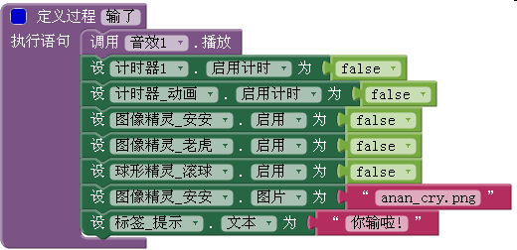
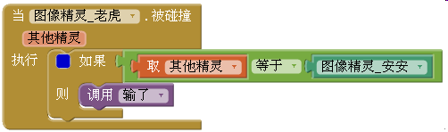
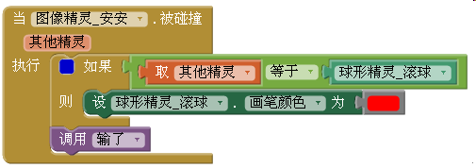
定义过程和重构

Slide 38
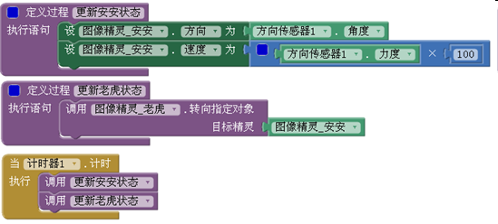
重构 状态更新

Slide 39
谷歌精品课程
App Inventor 零基础Android移动应用开发
判断小球是否打中了老虎

Slide 40
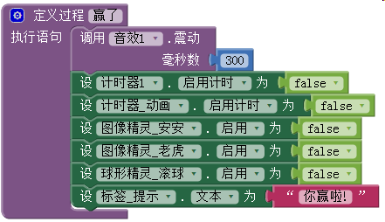
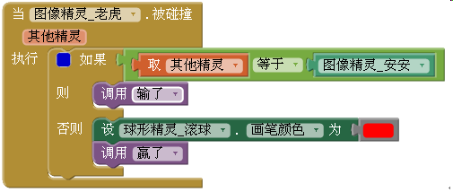
判断小球是否打中了老虎

Slide 41
谷歌精品课程
App Inventor 零基础Android移动应用开发
重新开始

Slide 42
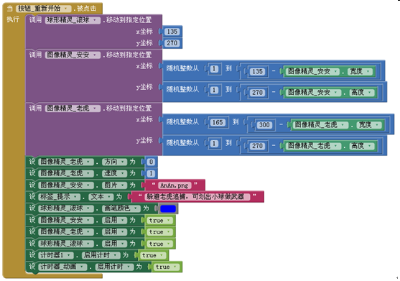
重新开始
让老虎和安安开始的时候分开点

Slide 43
谷歌精品课程
App Inventor 零基础Android移动应用开发
过程

Slide 44
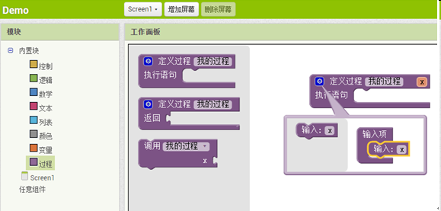
过程
过程是一组指令集，这些指令集被组织在一起，赋予名称，并且可供后续调用
使得代码更容易阅读、理解和修改。总之，使用过程会更高效

Slide 45
过程类型
不带返回值
一系列块收集到一个组中。之后可以调用这些收集起来的块
这意味着每次使用该过程的时候，在此过程组合中的那些块都会顺序运行
当为这组块起一个自定义的名称之后，它就会出现在抽屉中
带返回值
会在其完成时提供一个结果值
当调用此过程时，它运行过程中的块，并返回结果槽中最终的值，这有些类似于变量取值器

Slide 46
为什么要用过程
可以使用具有描述性名称的单独一个块来隐藏执行某项任务所需的全部工作，而这些工作可能会庞大且复杂
可以减少重复代码，这使得App更容易调试、更新和阅读。含有大量重复的块会使调试和修改App无端地复杂

Slide 47
过程的参数
当过程被调用时，参数是向其传递信息的一种方法
每个参数都是一个命名的值，每当过程被调用时，这些信息都会被传入到过程中

Slide 48
自定义过程 练习
设计一个把华式温度转换为摄氏温度的过程F2C
公式： c = 5 * (f-32)/9

Slide 49
谷歌精品课程
App Inventor 零基础Android移动应用开发
安安历险记 – 作业和思考题

Slide 50
作业和思考题
动手实践“安安历险记”App的开发和调试运行过程
设计与开发一个“打飞机”游戏，具体自己发挥，评分规则见网站作业要求
50

